Slide 1
Département des Permis et Autorisations
Direction de Namur-Luxembourg
Participation du public
Giuseppe MONACHINO, Fonctionnaire technique giuseppe.monachino@spw.wallonie.be

Slide 2
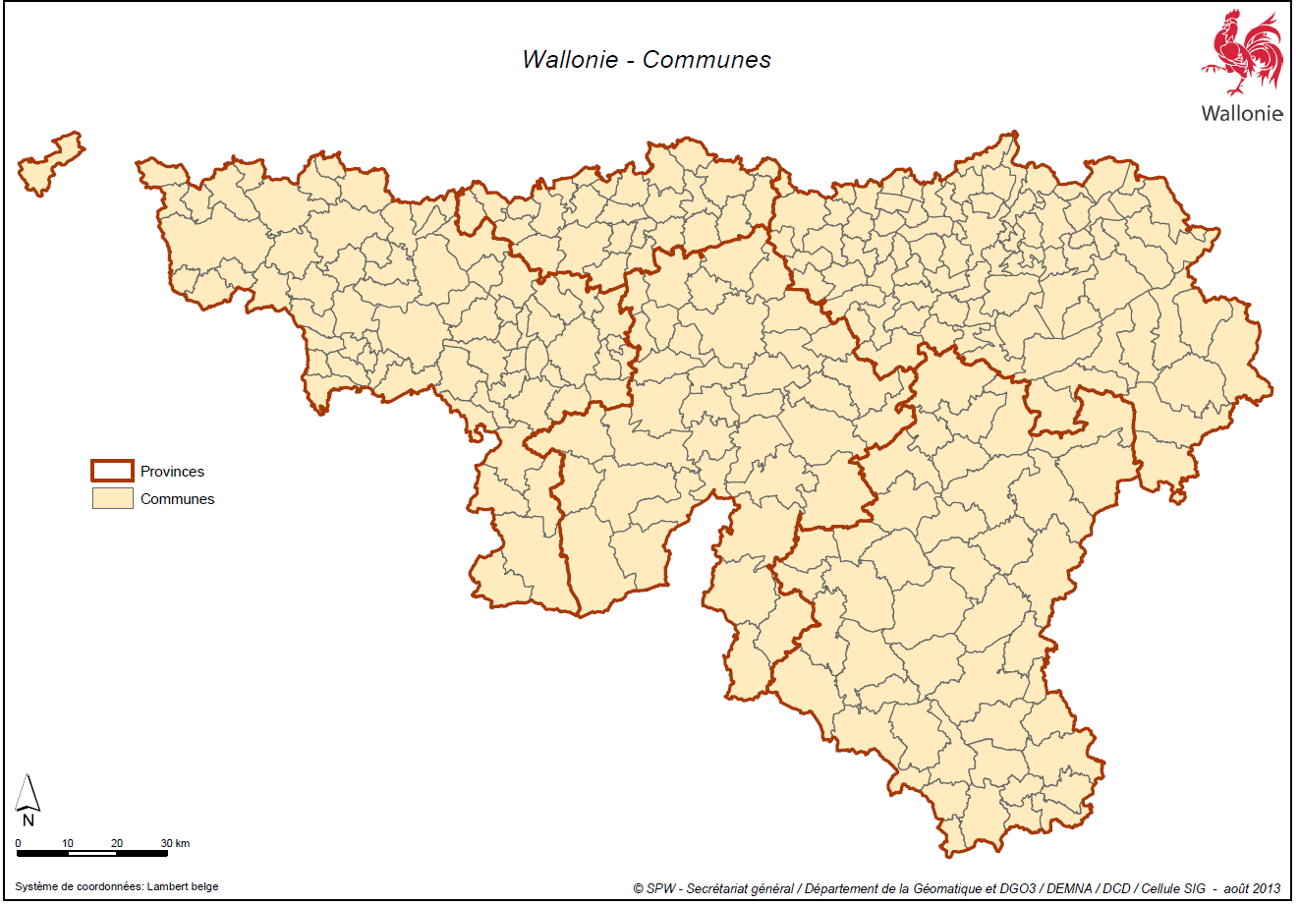
Provinces et communes wallonnes

Slide 3
Participation du public: une approche qui dépend du secteur
Urbanisme/patrimoine → CoDT
…
Environnement : la participation du public est réglementée par le Code de l’Environnement (titre III, articles D29…)
  Réunion d’information préalable
  enquêtes publiques
  Plans & programmes

Slide 4
Code de l’Environnement : Article D29
Plan, programme et projets :
Catégorie A : plans & programmes
Catégorie B : Projets soumis à études d’incidences sur l’environnement, valorisation de terrils, stockage de CO₂ ,…
Catégorie C : Projets soumis à permis d’environnement ne relevant pas de la Catégorie B

Slide 5
Réunion d’information : projet de catégorie B
Préalable à la réalisation d’une étude d’incidences sur l’environnement
Invitation du public de la ou des communes impactées par un projet

Slide 6
Réunion d’information : projet de catégorie B
Critère de désignation des communes
  Périmètre de consultation? → périmètre de l’étude
  Rôle du fonctionnaire technique (Art D29-5)
Réunion d’information
À charge du demandeur
Sur le territoire du projet

Slide 7
Réunion d’information : projet de catégorie B
Réunion d’information
PV dressé par les autorités communales
Collecte des informations → envoi dans les 30j suivant la RIP à l’autorité compétente et au demandeur
L’EIE doit tenir compte de ces remarques !

Slide 8
Enquête publique
Où doit se faire l’enquête?
Territoire de la commune où se situe le projet
Territoire des communes sur lesquelles le projet est susceptible d’avoir un impact → périmètre de la demande, de l’étude d’incidences sur l’environnement ou des nuisances potentielles ( de 1 km à …XXX km)

Slide 9
Enquête publique
invitation des propriétaires et occupants
projets de catégorie B : rayon de 200m
projets de catégorie C : rayon de 50 m
Information de la tenue d’une EP à toutes les communes limitrophes mais aucune obligation d’en organiser une sur leur territoire.

Slide 10
Enquête publique
Durée
15 j : projets de catégorie C
30 j : projets de catégorie B
Suspension entre le 15 juillet et le 15 août et entre Noël et Nouvel an pour autant que l’enquête soit effectivement ouverte (et non l’affichage !)

Slide 11
Prise en compte du PV de l’Enquête publique
Pertinence des réclamations
Motivation obligatoire pour chaque réclamation (ou thématique) dans le cas d’un octroi de permis
Enquête publique possible sur recours (vice de procédure,…)
Une réunion de concertation peut être envisagée à l’initiative de l’autorité compétente

Slide 12
Plans et programmes
Actuellement, pas de responsable désigné en Région Wallonne.
Pour toutes questions règlementaire sur ce point : damien.remy@spw.wallonie.be

Slide 13
Liens utiles
Législation environnementale
http://environnement.wallonie.be
Aménagement du territoire
http://lampspw.wallonie.be/dgo4/site_amenagement/

Slide 14
Merci de votre attention

